Slide 1




আজকের ক্লাসে তোমাদের স্বাগতম


Slide 2





দিলরুবা খানম
সহঃ শিক্ষক
ওছখালী আলীয়া মডেল সঃ প্রাঃ বিদ্যালয়
হাতিয়া,নোয়াখালী।
⇦⇦⇦⇦⇦⇦⇦⇦⇦⇦⇦⇦⇦⇦⇦⇦⇦⇦⇦

Slide 3






 পাঠ পরিচিতি 
←←←←←←←←←←←←←←
শ্রেণিঃ- ১ম
বিষয়ঃ- গণিত
বিষয়বস্তুঃ- সংখ্যা
পাঠের অংশঃ- ১০.........১৬
তারিখঃ-
সময়ঃ- ৪৫ মিনিট

Slide 4

শিখন ফল

এ পাঠ থেকে শিশুরা............
১) ছবি দেখে সংখ্যা বলতে পারবে ।
২) সংখ্যা বানান করে পড়তে ও লিখতে পারবে ।


Slide 5

গণিতের ছড়া
আয় আয় আয় কে কে স্বপ্ন দেখবি আয়
আয় আয় আয় গণিতের আঙ্গিনায়
আয় আয় আয় কে কে দেশটা গড়বি আয়
কত না ধাঁধাঁ গণিতের বাধা যেতে হবে পেরিয়ে
সংখ্যার বৈচিত্রের মাঝে যাবি নাকি হারিয়ে।

Slide 6

নিরাপদ পরিবেশ সৃষ্টি
১
২
৫
৩
৪
৬
৭
৮
৯
০

Slide 7






তাহলে শুরু করা যাক
বন্ধুরা আস আমরা একটি জাদুর খেলা খেলি
খেলাটি খেলতে একটু বুদ্ধি খাটাতে হবে
প্রথমে ৯টি ঘর তৈরি করবো
১ থেকে ৯ পর্যন্ত সংখ্যা পর পর এমন ভাবে বসাবো
সারি ৩টির যোগফল সর্বদাই ১৫ হবে
৮
১
৬
১৫
৩
৫
৭
১৫
৪
৯
২
১৫
১৫
১৫
১৫

Slide 8




শিরোনাম
সংখ্যা
☺☺☺☺☺☺

Slide 9


উপস্থাপন
বাস্তব উপকরণ ও বিভিন্ন কৌশলে

Slide 10


ছবিগুলো দেখ, বল, পড়
সময়ঃ- ২০মিনিট

Slide 11

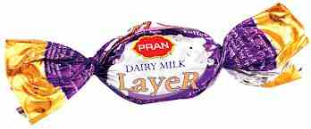

আর
একত্রে
৯ নয়
১ এক
১০ দশ

Slide 12



১০
দ
শ


Slide 13


11
এ
গা
রো

Slide 14



12
বা
রো

Slide 15

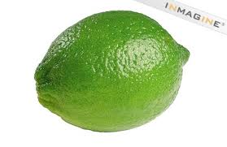
১৩
তে
রো

Slide 16

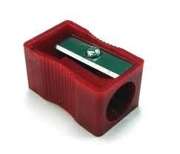
১৪
চৌ
দ্দ

Slide 17


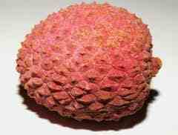
১৫
প
নে
রো
পনেরো

Slide 18


১৬
ষো
লো

Slide 19

⓪⓪⓪⓪⓪⓪⓪⓪⓪⓪⓪⓪⓪⓪
পাঠ্য বই খোল। পৃষ্ঠা নং- ৪৮,৪৯
এতক্ষণ যা দেখলে তার সঙ্গে মিলাও
দলীয় কাজঃ- ৫মিনিট
⓪⓪⓪⓪⓪⓪⓪⓪⓪⓪⓪⓪⓪⓪

Slide 20
জোড়ায় কাজঃ- ৫মিনিট
 পড় 
১০
দশ
১১
এগারো
১২
বারো
১৩
তেরো
১৬
১৪
ষোলো
চৌদ্দ
১৫
পনেরো

Slide 21
জোড়ায় কাজঃ- ৫মিনিট
③③খালি ঘর পূরণ কর③③
১০
১২
১৬
১৪

Slide 22
জোড়ায় কাজঃ- ৫মিনিট
①①①খালি ঘর পূরণ কর①①①
দশ
বারো
চৌদ্দ
ষোলো

Slide 23
দলীয় কাজঃ- ৫মিনিট
ছবি গণনা করে খালি ঘরে সংখ্যা লিখ
বোর্ডের
মাধ্যমে




Slide 24
জোড়ায় কাজঃ- ৫মিনিট
নিজ নিজ খাতায় লিখ
১০ থেকে ১৬ পর্যন্ত
অংকে এবং কথায়


Slide 25




ধন্যবাদ

